Slide 1
視覚化
Jenaモデルを用いた
他のツールとの連携
グラフィカルモデラ
プラグイン
プラグインインタフェース
JGraph
Apache Jena
Java VM

Slide 2
Visual
Representation
Connection with other tools
through Jena Model
Graphical Modeler
Plug-ins
Plug-in Interface
JGraph
Apache Jena
Java VM

Slide 3
MR³
メタモデル
管理
APIs
プラグイン
パーサ
RDF(S)
文書
RDFS
ジェネレータ
RDF
入出力
ユーザインタフェース
プラグイン
インタフェース
グラフィカル
モデラ
ユーザ

Slide 4
MR³
Meta-Model
Management
APIs
Plug-ins
Parser
RDF(S)
Documents
RDFS
Generator
RDF
Input and Output
User Interface
Plug-in
Interface
Graphical
Modeler
User
Notes:
This slide shows system overview of our tool. Our tool name is MR3.MR3 is abbreviation of Meta-model management based on RDFs Revision Reflection. MR3 has four main modules and two sub modules. Main modules are RDF Parser, RDF Generator, Meta-Model Management and Graphical Modeler. Sub modules are Plug-in and Plug-in Interface.
The input and output of MR3 are RDF and RDFS documents. A user edits RDF contents visually through the user interface. User interface has “Graphical Modeler” and “Plug-in Interface”. MR3 offers “Graphical Modeler” as a basic function. Each plug-in offers “Plug-in interface” . If an RDFs document is given, an RDF parser will analyze it and imports an RDFs Document to internal data expression and performs meta-model management. An RDF generator exports the internal data expression to an RDFs document. In order to implement RDF parser and generator, we employ Jena Semantic Web Toolkit library.
In order to support displaying RDF model graphically, we employ JGraph library on user interface module.

Slide 5
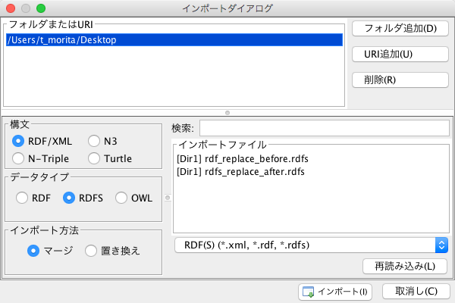
1
2
3
4
5
8
9
6
7
10
11
12
13

Slide 6
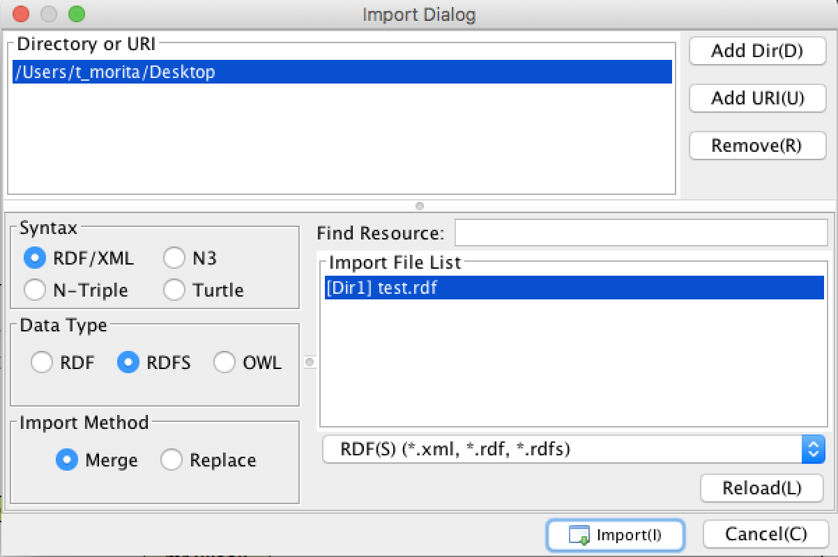
1
2
3
4
5
8
9
6
7
10
11
12
13

Slide 7
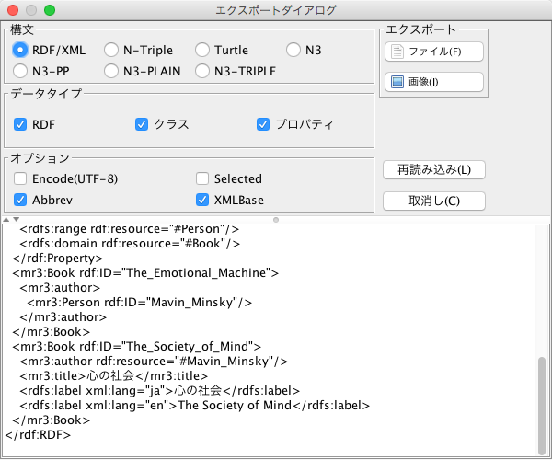
1
4
5
2
3
6
7
8

Slide 8
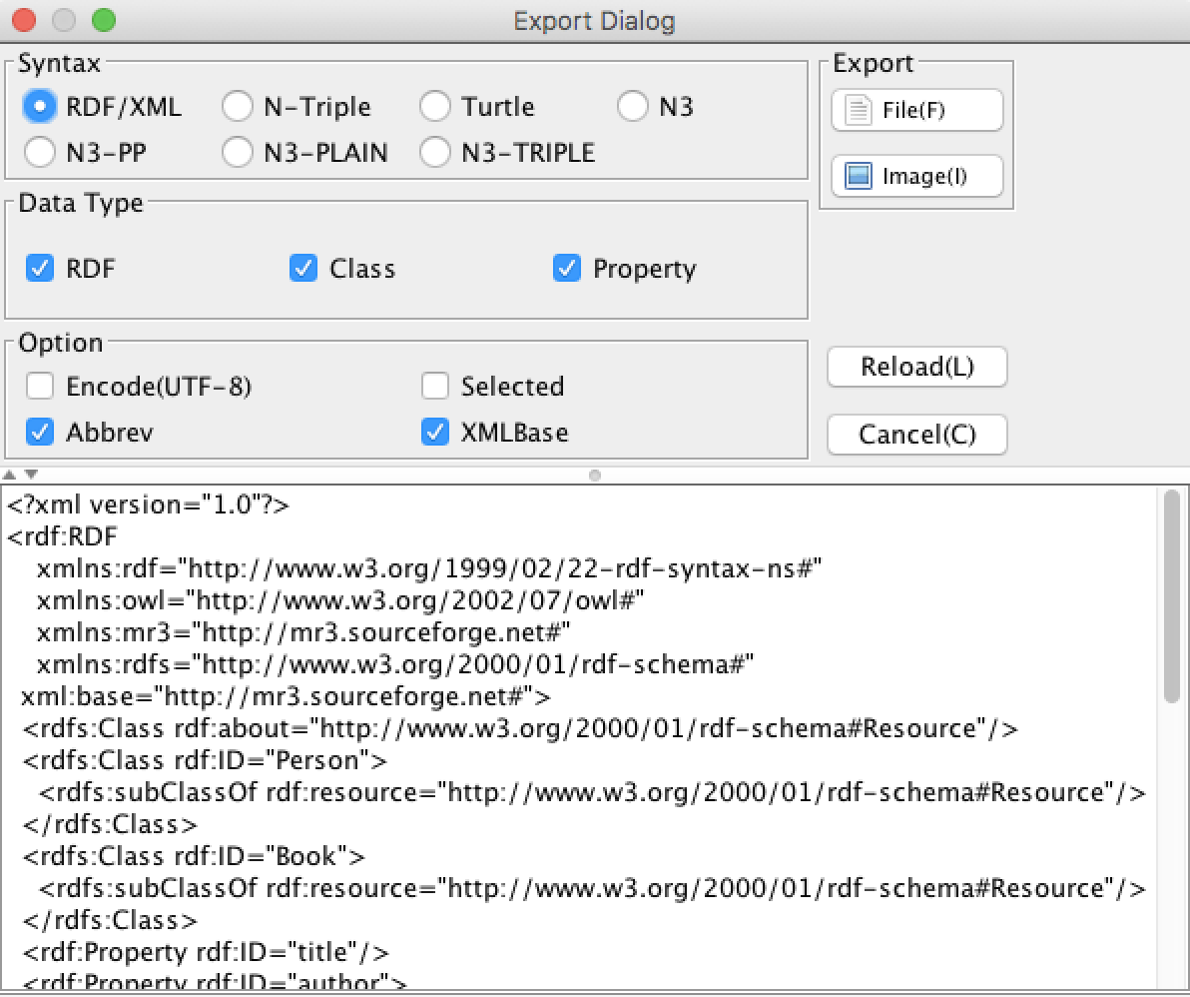
1
4
5
2
3
6
7
8

Slide 9
オントロジー（RDFS）
RDFSクラス
RDFSプロパティ
rdfs:Resource
is-a
is-a
著者
書籍
人間
モデル（RDF）
RDFリソースのタイプ
書籍
人間
著者
こころ
夏目漱石
RDFプロパティ
RDFリソース

Slide 10
Ontology (RDFS)
RDFS Class
RDFS Property
rdfs:Resource
is-a
is-a
author
Book
Person
Model (RDF)
Types of RDF resources
Book
Person
author
The Society of Mind
Marvin Minsky
RDF property
RDF resources

Slide 11
オントロジー
C₁
C₁
C₁
ユーザによる修正
OP₁’
OP₁’
OP₁
C₂
C₃
C₂
C₃
C₂’
C₃
モデル
RDF(S)管理機能による
（半）自動的な修正
MP₁
MP₁’
MP₁’
C₂
C₃
C₂
C₃
C₂’
C₃
R₁
R₂
R₁
R₂
R₁
R₂
ユーザによる修正

Slide 12
Ontology
C₁
C₁
C₁
Modified by user
OP₁’
OP₁’
OP₁
C₂
C₃
C₂
C₃
C₂’
C₃
Model
(semi) automatic
modification by
meta model management
MP₁
MP₁’
MP₁’
C₂
C₃
C₂
C₃
C₂’
C₃
R₁
R₂
R₁
R₂
R₁
R₂
Modified by user

Slide 13
RDFS文書
RDFSデータグラフ
<?xml version="1.0" ?>
<rdf:RDF xmlns:rdfs=“…rdf-schema#">
<rdfs:Class rdf:about="http://..." />
<rdfs:Class rdf:about="http://..." />
<rdf:Property rdf:about="http://..." />
<rdf:Property rdf:about="http://..." />
</rdf:RDF>
（２）
RDFSクラス
RDFSプロパティ
（３）
RDF文書
RDFデータグラフ
<?xml version="1.0" ?>
<rdf:RDF xmlns:rdf=“…rdf-syntax-ns">
<rdf:Description rdf:about="http://..." />
…
</rdf:Description>
<rdf:Description rdf:about="http://..." />
…
</rdf:Description>
</rdf:RDF>
リテラル
RDFリソース
（１）
RDFリソースタイプ
RDFプロパティ

Slide 14
RDFS document
RDFS data graph
<?xml version="1.0" ?>
<rdf:RDF xmlns:rdfs=“…rdf-schema#">
<rdfs:Class rdf:about="http://..." />
<rdfs:Class rdf:about="http://..." />
<rdf:Property rdf:about="http://..." />
<rdf:Property rdf:about="http://..." />
</rdf:RDF>
（２）
RDFS class
RDFS property
（３）
RDF document
RDF data graph
<?xml version="1.0" ?>
<rdf:RDF xmlns:rdf=“…rdf-syntax-ns">
<rdf:Description rdf:about="http://..." />
…
</rdf:Description>
<rdf:Description rdf:about="http://..." />
…
</rdf:Description>
</rdf:RDF>
Literal
RDF resource
（１）
RDF resource type
RDF property

Slide 15
RDFS
rdfs:Resource
ex:書籍
ex:人間
rdfs:Resource
ex:書物
ex:人間
ex:著者
ex:著者
RDF
ex:書籍
ex:書物
ex:福澤諭吉
ex:学門のすゝめ
ex:民情一新
ex:福澤諭吉
ex:学門のすゝめ
ex:民情一新
ex:著者
ex:人間
ex:著者
ex:人間
ex:書籍
ex:書物
ex:著者
ex:著者

Slide 16
RDFS
rdfs:Resource
ex:Book
ex:Person
rdfs:Resource
dc:BibliographicResource
ex:Person
ex:author
ex:author
RDF
ex:Book
dc:BibliographicResource
ex:Marvin-Minsky
ex:The-Emotion-Machine
ex:The-Society-of-Mind
ex:Mavin-Minsky
ex:The-Emotion-Machine
ex:The-Society-of-Mind
ex:author
ex:Person
ex:author
ex:Person
ex:Book
dc:Bibliographic Resource
ex:author
ex:author

Slide 17
RDFS
rdfs:Resource
ex:書籍
ex:人間
rdfs:Resource
ex:人間
ex:著者
ex:著者
RDF
ex:書籍
ex:書物
ex:福澤諭吉
ex:学門のすゝめ
ex:民情一新
ex:福澤諭吉
ex:学門のすゝめ
ex:民情一新
ex:著者
ex:人間
ex:著者
ex:人間
ex:書籍
ex:書物
ex:著者
ex:著者

Slide 18
RDFS
rdfs:Resource
ex:Book
ex:Person
rdfs:Resource
ex:Person
ex:author
ex:author
RDF
ex:Book
ex:Marvin-Minsky
ex:The-Emotion-Machine
ex:The-Society-of-Mind
ex:Mavin-Minsky
ex:The-Emotion-Machine
ex:The-Society-of-Mind
ex:author
ex:Person
ex:author
ex:Person
ex:Book
ex:author
ex:author

Slide 19
RDFS
rdfs:Resource
ex:書籍
ex:人間
rdfs:Resource
ex:書籍
ex:人間
ex:著者
ex:作者
RDF
ex:書籍
ex:書籍
ex:福澤諭吉
ex:学門のすゝめ
ex:民情一新
ex:福澤諭吉
ex:学門のすゝめ
ex:民情一新
ex:著者
ex:人間
ex:作者
ex:人間
ex:書籍
ex:書籍
ex:著者
ex:作者

Slide 20
RDFS
rdfs:Resource
ex:Book
ex:Person
rdfs:Resource
ex:Book
ex:Person
ex:author
dc:creator
RDF
ex:Book
ex:Book
ex:Marvin-Minsky
ex:The-Emotion-Machine
ex:The-Society-of-Mind
ex:Mavin-Minsky
ex:The-Emotion-Machine
ex:The-Society-of-Mind
ex:author
ex:Person
dc:creator
ex:Person
ex:Book
ex:Book
ex:author
dc:creator

Slide 21
RDFS
rdfs:Resource
ex:書籍
ex:人間
rdfs:Resource
ex:書籍
ex:人間
ex:著者
RDF
ex:書籍
ex:書籍
ex:福澤諭吉
ex:学門のすゝめ
ex:民情一新
ex:福澤諭吉
ex:学門のすゝめ
ex:民情一新
ex:著者
ex:人間
mr3:nil
ex:人間
ex:書籍
ex:書籍
ex:著者
mr3:nil

Slide 22
RDFS
rdfs:Resource
ex:Book
ex:Person
rdfs:Resource
ex:Book
ex:Person
ex:author
RDF
ex:Book
ex:Book
ex:Marvin-Minsky
ex:The-Emotion-Machine
ex:The-Society-of-Mind
ex:Mavin-Minsky
ex:The-Emotion-Machine
ex:The-Society-of-Mind
ex:author
ex:Person
mr3:nil
ex:Person
ex:Book
ex:Book
ex:author
mr3:nil

Slide 23
RDFS
rdfs:Resource
ex:書籍
ex:人間
rdfs:Resource
ex:書物
ex:人間
ex:著者
ex:著者
RDF
ex:書籍
ex:書物
ex:福澤諭吉
ex:学門のすゝめ
ex:民情一新
ex:福澤諭吉
ex:学門のすゝめ
ex:民情一新
ex:著者
ex:人間
ex:著者
ex:人間
ex:書籍
ex:書物
ex:著者
ex:著者

Slide 24
RDFS
rdfs:Resource
ex:Book
ex:Person
rdfs:Resource
dc:BibliographicResource
ex:Person
ex:author
ex:author
RDF
ex:Book
dc:BibliographicResource
ex:Marvin-Minsky
ex:The-Emotion-Machine
ex:The-Society-of-Mind
ex:Mavin-Minsky
ex:The-Emotion-Machine
ex:The-Society-of-Mind
ex:author
ex:Person
ex:author
ex:Person
dc:Bibliographic Resource
ex:Book
ex:author
ex:author

Slide 25
RDFS
rdfs:Resource
ex:書籍
ex:人間
rdfs:Resource
ex:啓蒙書
ex:人間
ex:書籍
ex:著者
ex:著者
RDF
ex:書籍
ex:啓蒙書
ex:福澤諭吉
ex:学門のすゝめ
ex:民情一新
ex:福澤諭吉
ex:学門のすゝめ
ex:民情一新
ex:著者
ex:人間
ex:著者
ex:人間
ex:書籍
ex:書籍
ex:著者
ex:著者

Slide 26
RDFS
rdfs:Resource
ex:Book
ex:Person
rdfs:Resource
ex:ScienceBook
ex:Person
ex:Book
ex:author
ex:author
RDF
ex:Book
ex:Book
ex:Marvin-Minsky
ex:The-Emotion-Machine
ex:The-Society-of-Mind
ex:Mavin-Minsky
ex:The-Emotion-Machine
ex:The-Society-of-Mind
ex:author
ex:Person
ex:author
ex:Person
ex:Book
ex:ScienceBook
ex:author
ex:author

Slide 27
RDFS
rdfs:Resource
ex:書籍
ex:人間
rdfs:Resource
ex:書籍
ex:人間
ex:著者
ex:作者
RDF
ex:書籍
ex:書籍
ex:福澤諭吉
ex:学門のすゝめ
ex:民情一新
ex:福澤諭吉
ex:学門のすゝめ
ex:民情一新
ex:著者
ex:人間
ex:作者
ex:人間
ex:書籍
ex:書籍
ex:著者
ex:作者

Slide 28
RDFS
rdfs:Resource
ex:Book
ex:Person
rdfs:Resource
ex:Book
ex:Person
ex:author
dc:creator
RDF
ex:Book
ex:Book
ex:Marvin-Minsky
ex:The-Emotion-Machine
ex:The-Society-of-Mind
ex:Mavin-Minsky
ex:The-Emotion-Machine
ex:The-Society-of-Mind
ex:author
ex:Person
dc:creator
ex:Person
ex:Book
ex:Book
ex:author
dc:creator

Slide 29
RDFS
rdfs:Resource
ex:書籍
ex:人間
rdfs:Resource
ex:書籍
ex:人間
ex:著者
ex:著者
ex:作者
RDF
ex:書籍
ex:書籍
ex:福澤諭吉
ex:学門のすゝめ
ex:民情一新
ex:福澤諭吉
ex:学門のすゝめ
ex:民情一新
ex:著者
ex:人間
ex:著者
ex:人間
ex:書籍
ex:書籍
ex:著者
ex:作者

Slide 30
RDFS
rdfs:Resource
ex:Book
ex:Person
rdfs:Resource
ex:Book
ex:Person
ex:author
ex:author
dc:creator
RDF
ex:Book
ex:Book
ex:Marvin-Minsky
ex:The-Emotion-Machine
ex:The-Society-of-Mind
ex:Mavin-Minsky
ex:The-Emotion-Machine
ex:The-Society-of-Mind
ex:author
ex:Person
ex:author
ex:Person
ex:Book
ex:Book
ex:author
dc:creator

Slide 31
RDFS
rdfs:Resource
ex:人間
rdfs:Resource
ex:書籍
ex:人間
ex:著者
RDF
ex:書籍
ex:福澤諭吉
ex:学門のすゝめ
ex:民情一新
ex:著者
ex:人間
ex:書籍
ex:著者

Slide 32
RDFS
rdfs:Resource
ex:人間
rdfs:Resource
ex:Book
ex:Person
ex:author
RDF
ex:Book
ex:Mavin-Minsky
ex:The-Emotion-Machine
ex:The-Society-of-Mind
ex:author
ex:Person
ex:Book
ex:author

